Slide 1
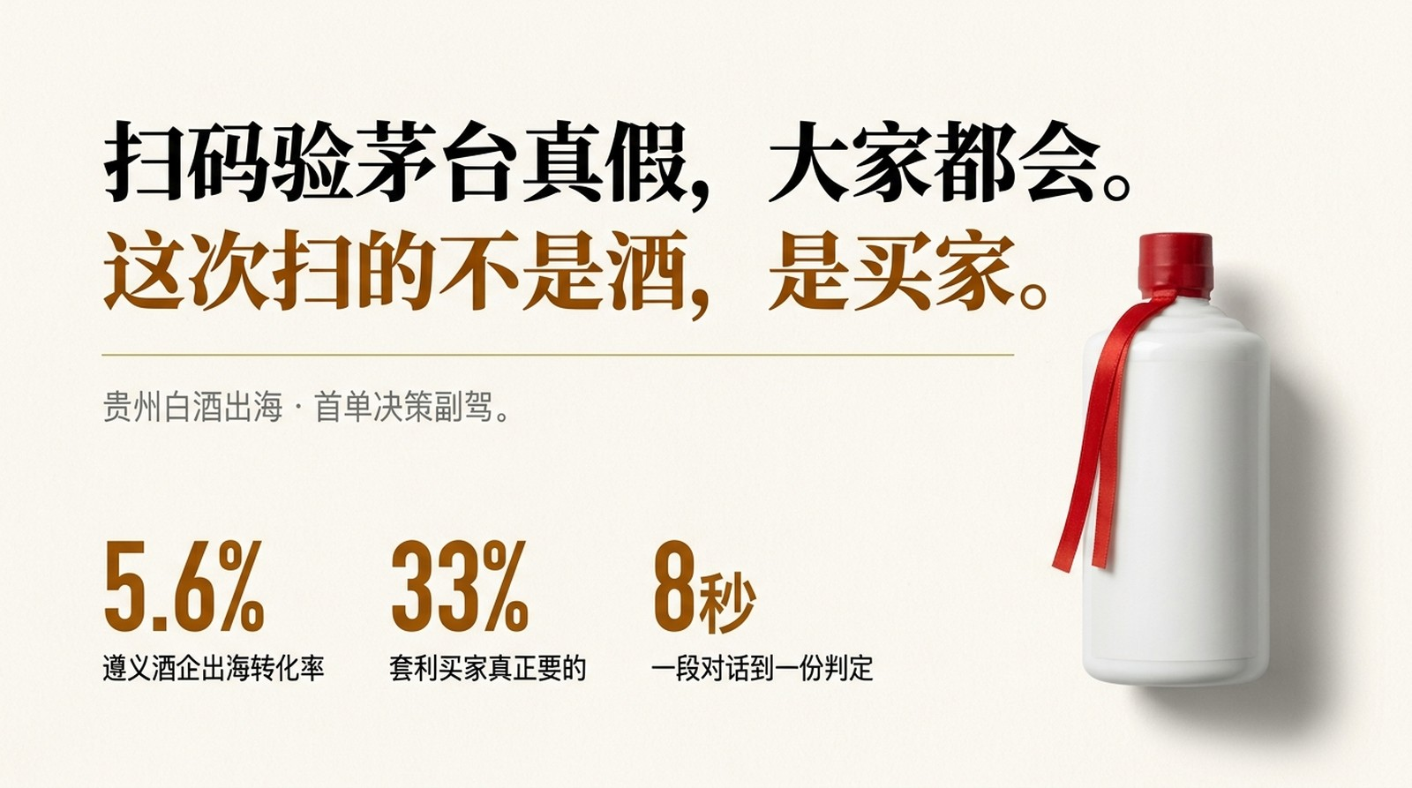
Notes:
（0:00–0:18 18 秒 79 字）
[停两秒，让评委先看完标题]
各位评委好。
扫码验茅台真假，大家都会。我们做的是同一个动作，方向反过来——
扫的不是酒，是买家。
它叫「第二单」，用户是贵州仁怀、遵义那些没有海外团队的中小酒企。
───── 时间充裕可加 ─────
为什么不是第一单，最后一页会回答。

Slide 2
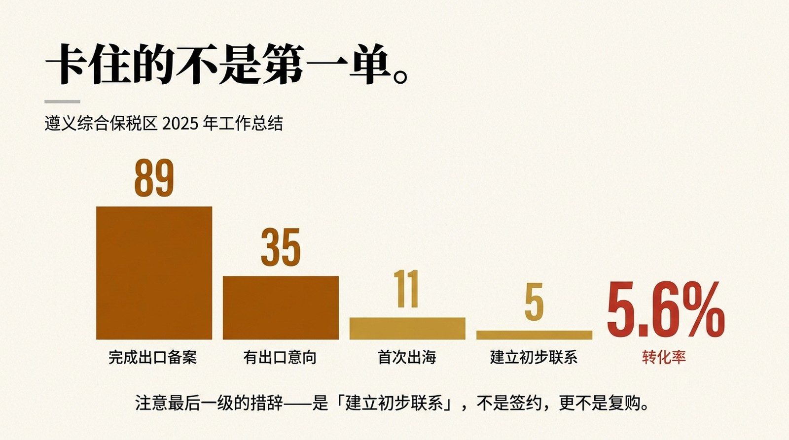
Notes:
（0:18–0:56 38 秒 178 字）
遵义综保区去年的工作总结里，有一组很诚实的数字：
八十九家完成出口备案，三十五家有意向，十一家真的出了海，
最后五家和东南亚经销商「建立初步联系」。
[停一拍]
注意这个措辞——不是签约，更不是复购。公开资料到这里就断了。
遵义自己列的第一个障碍是：白酒属管制商品，进口方需酒牌资质。
所以你要找的不是想卖酒的人，是已经持牌的人。
这个池子在任何国家都有限、封闭，早被洋酒喂饱了。
───── 时间充裕可加 ─────
所以问题从来不是「白酒怎么出海」这种大词，是一家没有海外团队的酒厂，怎么让第一个海外经销商愿意下第二单。

Slide 3

Notes:
（0:56–1:20 24 秒 111 字）
卡住的不在酿酒，在酿完之后。
展会散场，业务员手上十几张名片，
却分不清哪个是真经销商，哪个是来做别的事的。
他真正的问题只有三个：这人是真想卖酒还是在做税差？
这瓶酒到他货架上卖多少钱、卖得动吗？合同该写死哪几条？
现在只能靠猜。
───── 时间充裕可加 ─────
因为答案分散在五个国家的税则、牌照制度和渠道结构里，他连从哪查起都不知道。

Slide 4
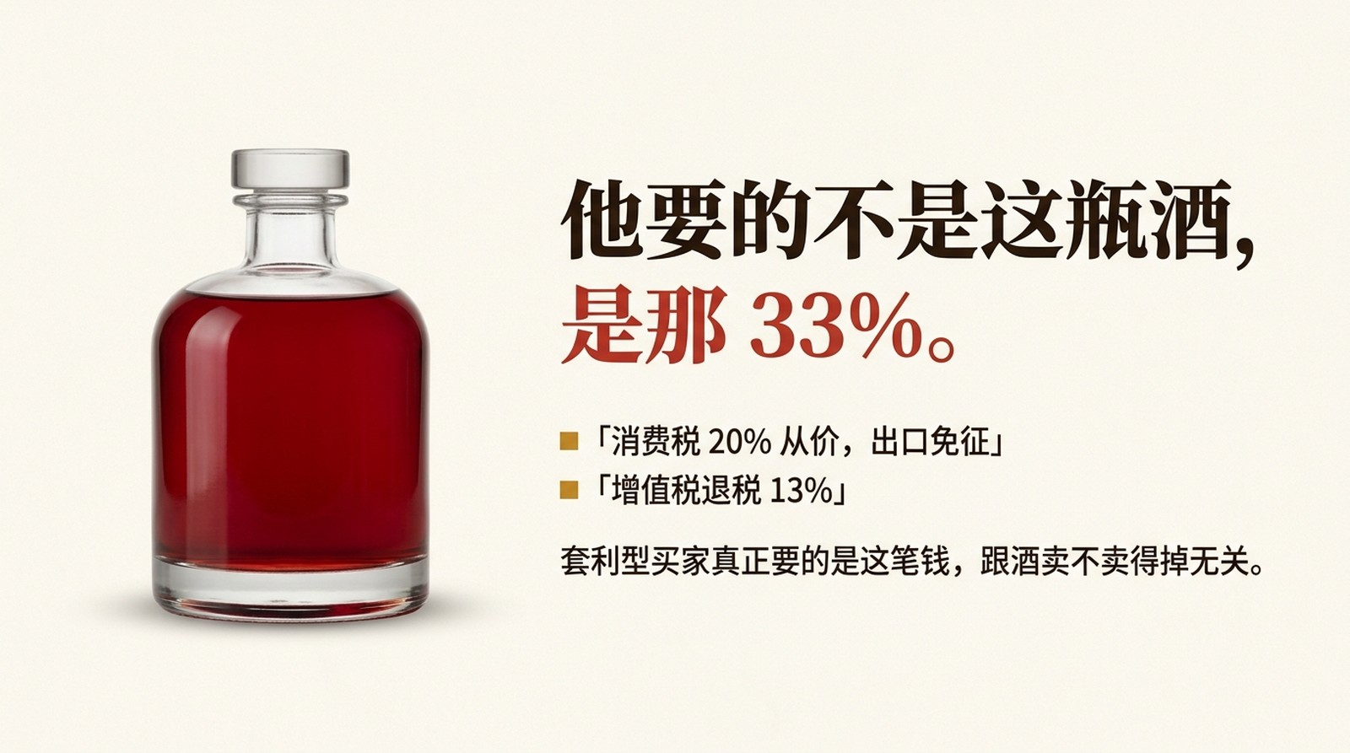
Notes:
（1:20–1:58 38 秒 159 字）
看一张真实的名片。
[指瓶子]
他说：出厂价最低多少，我们要最低的，先来三个柜；
标签不用改，我们自己处理；货先放自贸仓；动销数据是商业机密。
每一句单独看都不算离谱，合起来是另一回事。
他要的不是这瓶酒。
白酒出口，消费税百分之二十从价免征，加增值税退税百分之十三——
他要的是这百分之三十三。囤进自贸仓转手就走，
酒有没有上过货架跟他无关。
───── 时间充裕可加 ─────
第二个买家问的是：有没有三十八度的，因为越南特别消费税以二十度分界；标签要越南文；
先做一百五十箱放十二家中餐厅试销；能不能给品鉴小样，我们要培训服务生。
这个人是来卖酒的。差别不在语气，在他关心什么。

Slide 5
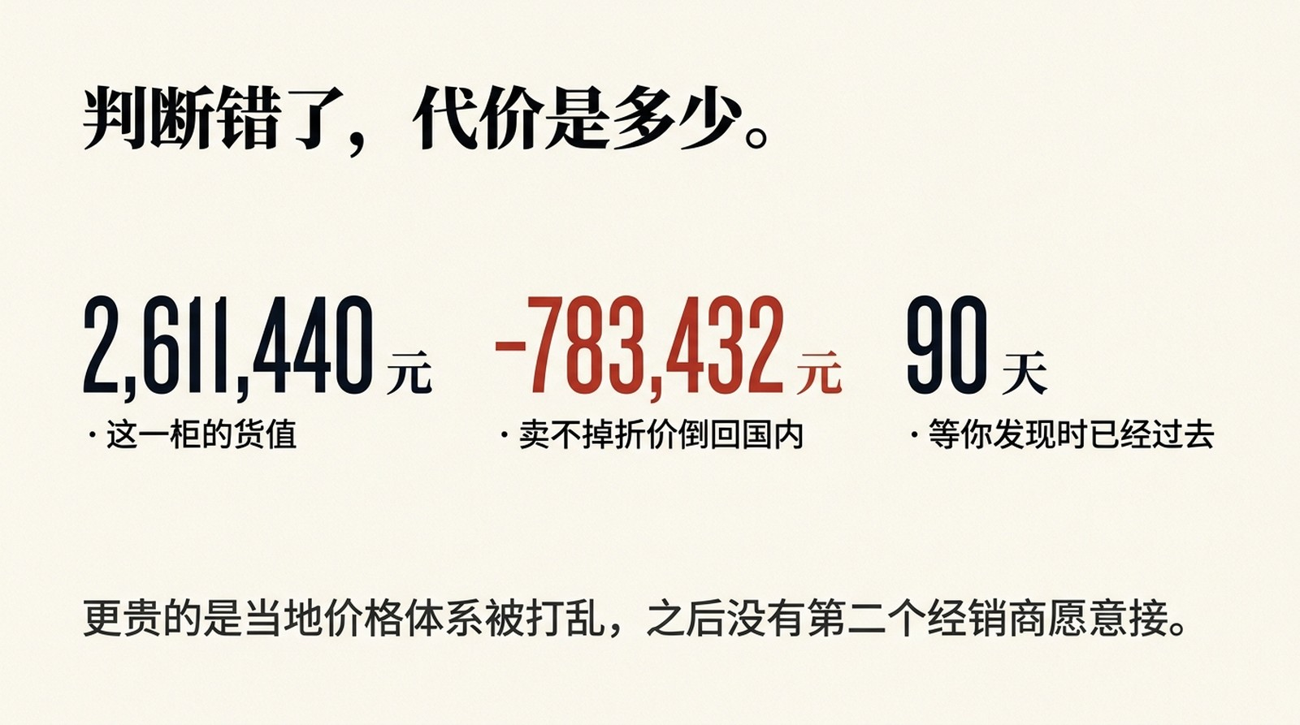
Notes:
（1:58–2:20 22 秒 91 字）
判断错了，代价是多少。
一柜货值两百六十一万；卖不掉折价倒回国内，亏七十八万。
但更贵的不是这笔钱，是当地价格烂掉之后，
你再也找不到第二个愿意接的经销商。
而这些，你要九十天以后才会知道。
───── 时间充裕可加 ─────
这就是为什么这个判断必须发生在签约之前，不是发生在报关那一天。

Slide 6
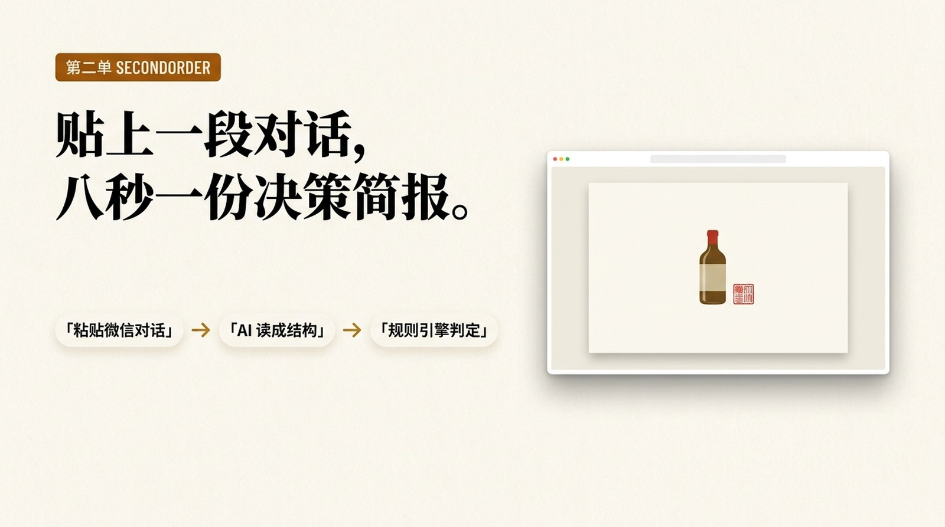
Notes:
（2:20–2:42 22 秒 89 字）
所以我们做了这个工具。
把那段微信对话原样贴进去，不用整理，八秒出一份决策简报。
[指流程]
分工要说清楚：模型只做一件事，把这段乱七八糟的话读成结构。
该不该做、算多少钱、写哪几条，都不归它管。
───── 时间充裕可加 ─────
因为算错一个税率就是真金白银的亏损，这种事不能交给一个每次回答都可能不一样的东西。

Slide 7
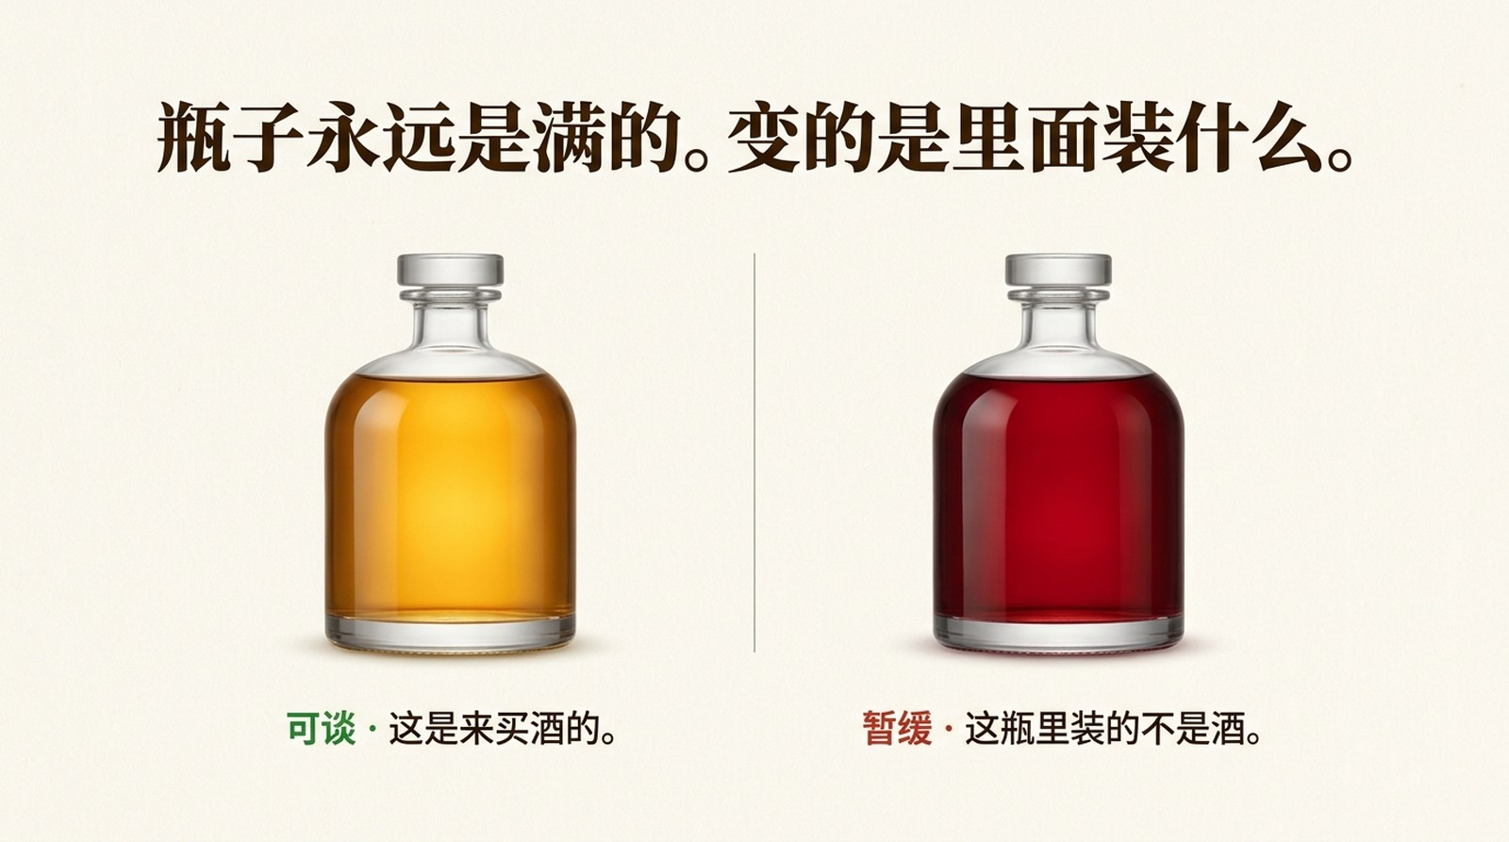
Notes:
（2:42–3:06 24 秒 104 字）
判定我们用一瓶酒表示。
[指两瓶]
瓶子永远是满的，变的是里面装什么。
左边装的是酒，他是来买酒的，可以谈。
右边这瓶，红的是税差，从瓶底把酒顶上来了。
这一瓶里装的不是酒。
业务员不必看懂评分模型，看一眼瓶子就知道该不该往下谈。
───── 时间充裕可加 ─────
红色占多高，就是套利风险分是多少——这两件事在界面上是同一个东西。

Slide 8
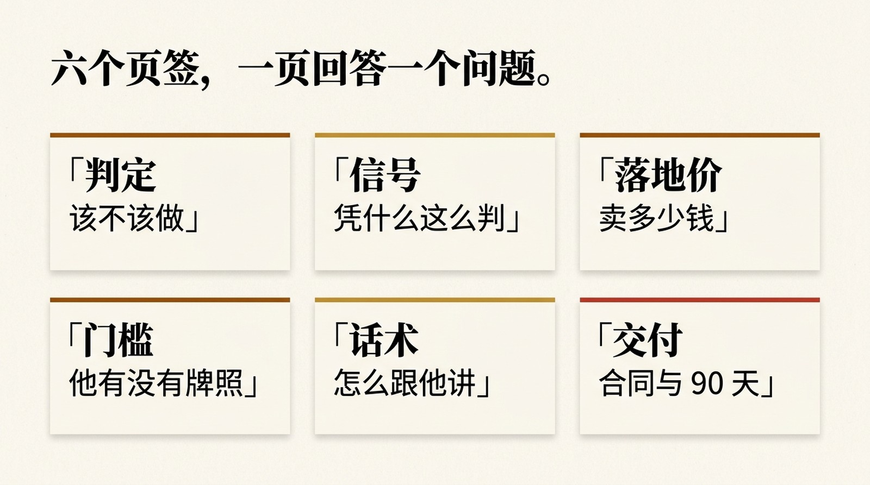
Notes:
（3:06–3:32 26 秒 110 字）
展开是六个页签，一页回答一个问题：
该不该做、凭什么这么判、卖多少钱、
他有没有牌照、怎么跟他讲、合同和之后九十天怎么盯。
六项信号是模型给的初判，但最后一票在人手上——
AI 看得到文字，看不到展位上他说「标签不用改」时的表情。
[切到现场 demo]
───── 时间充裕可加 ─────
改任何一项，判定、必问清单、合同条款会立刻跟着重算。

Slide 9
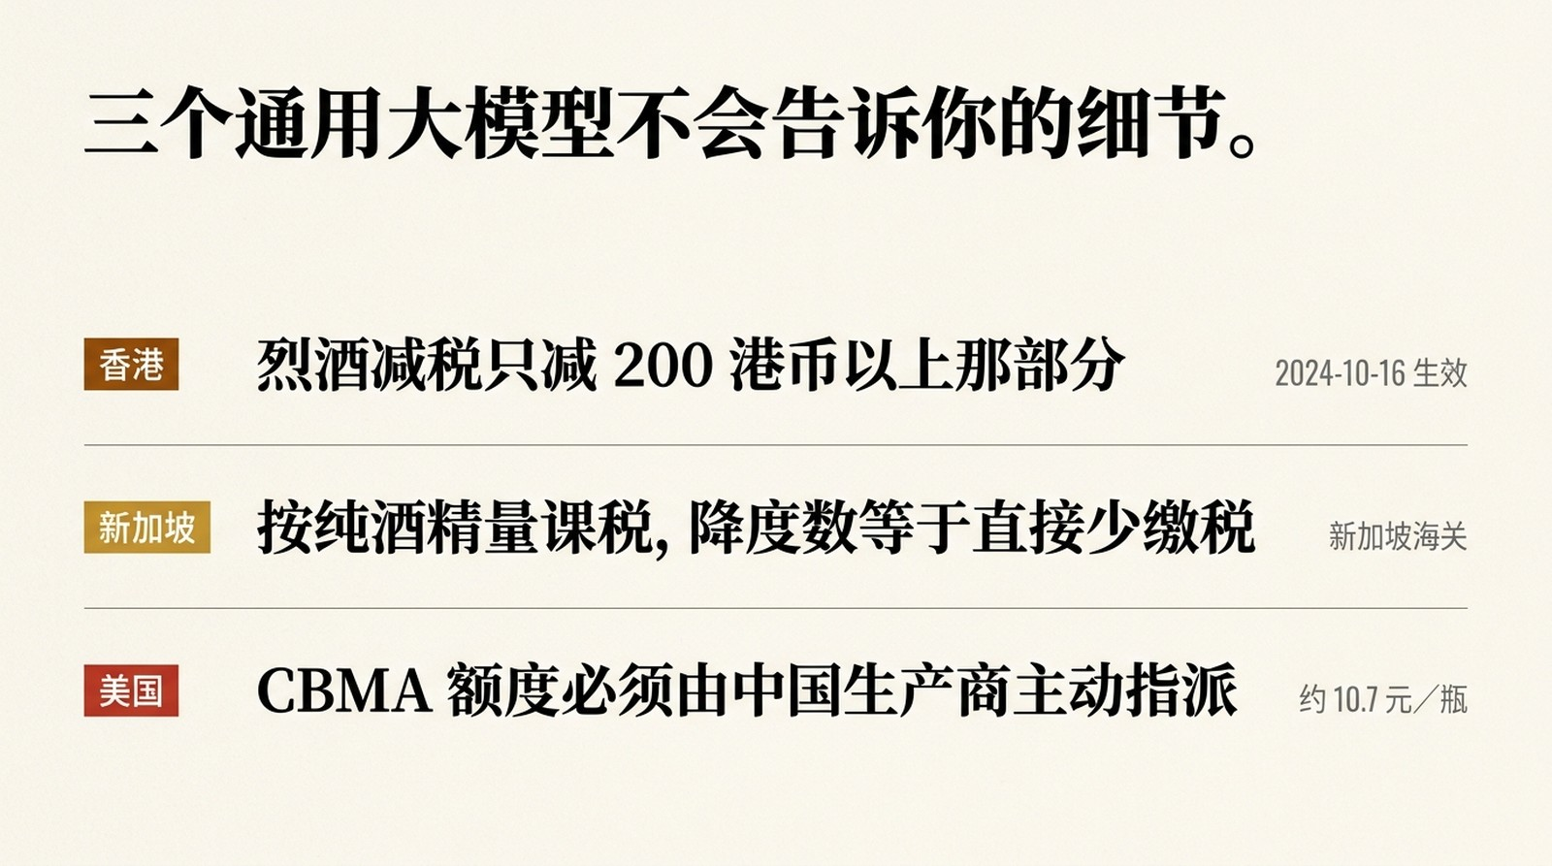
Notes:
（3:32–4:04 32 秒 147 字）
为什么不直接问通用大模型？
因为这三条它不会告诉你，是我们逐条翻税则翻出来的：
香港烈酒减税只减两百港币以上那一部分，低价酒完全享受不到。
新加坡按纯酒精量课税，不看瓶数，降度数等于直接少缴税。
美国的 CBMA 额度必须由中国生产商主动指派，进口商自己拿不到；
一瓶差十块七，一柜十几万，而且不花你一毛钱。
───── 时间充裕可加 ─────
通用模型给你的多半是「约百分之三十到五十综合税负」这种区间。拿这个去跟老板报价，是会出事的。

Slide 10
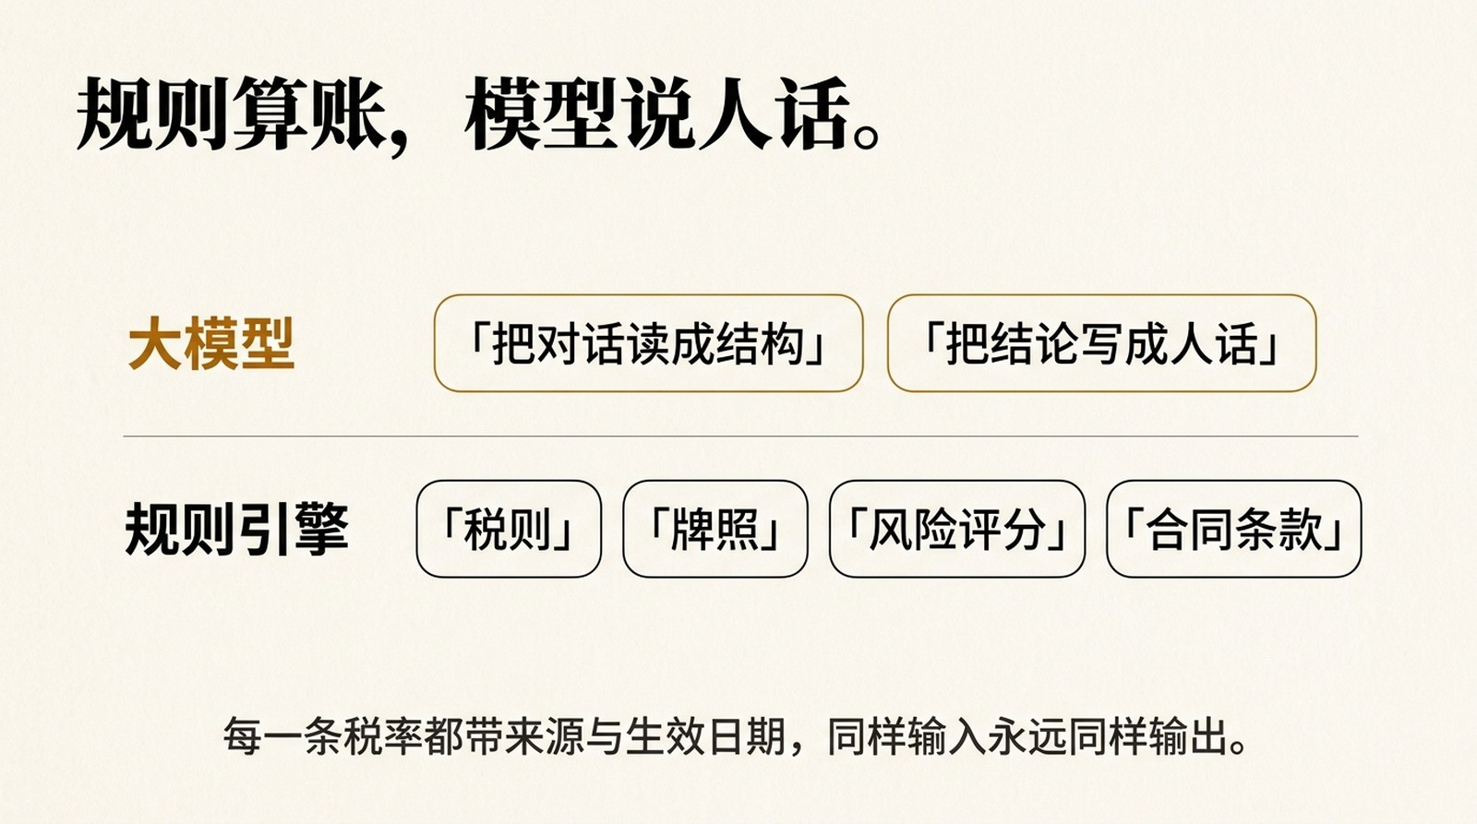
Notes:
（4:04–4:30 26 秒 121 字）
技术上只坚持一件事：规则算账，模型说人话。
税则、牌照、风险评分、合同条款全是可审计的纯函数，
同样输入永远同样输出，每条都带来源和生效日期。
模型只负责两件事：读懂对话，把结论写成一封能寄出去的信。
所以模型挂了主链路照样跑完，现场断网也演示得完。
───── 时间充裕可加 ─────
日本原本在候选名单里，但公开资料对烈酒税率的表述不够明确，我们宁可不收——收一条不确定的税率，赔上的是整个规则库的可信度。

Slide 11
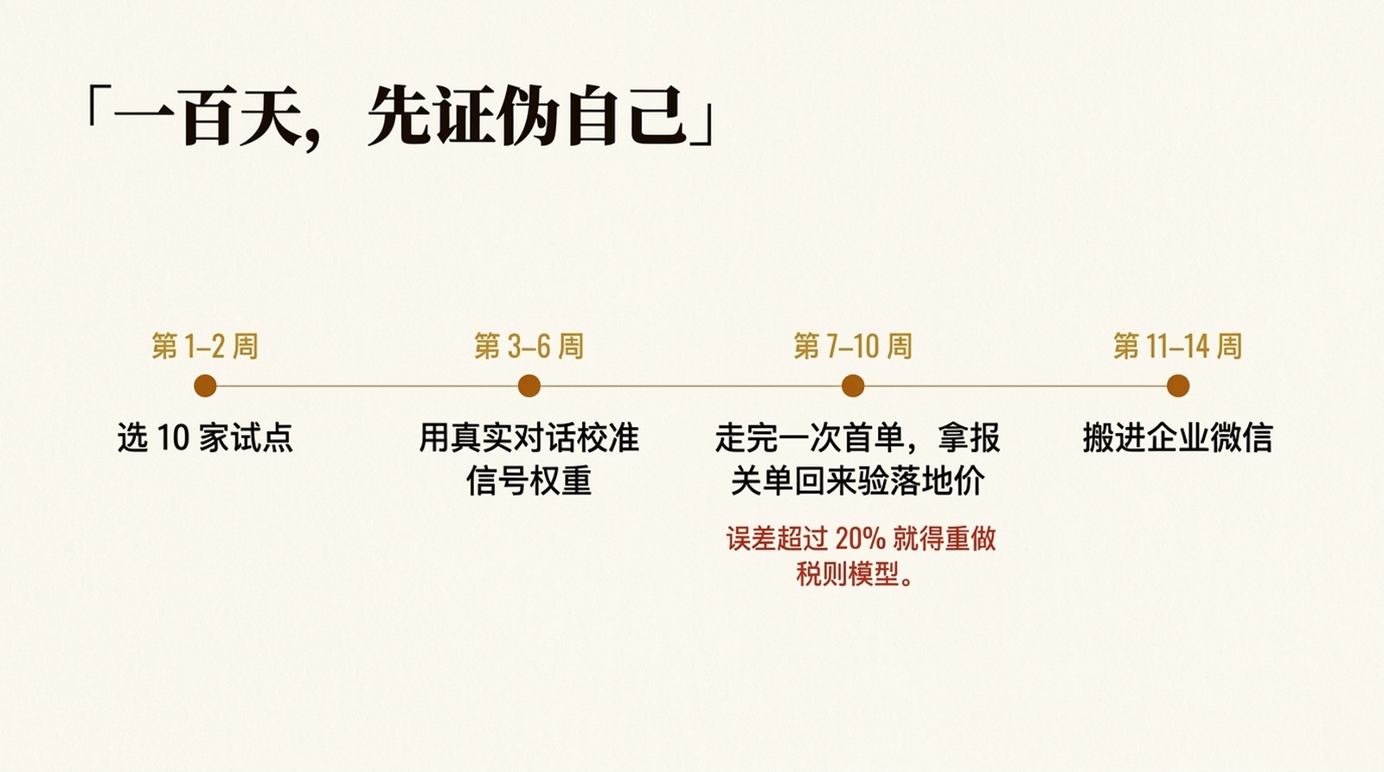
Notes:
（4:30–4:46 16 秒 74 字）
接下来一百天，第三步是设计来证伪我们自己的：
跟三家酒厂走完一次真实首单，拿报关单核对落地价。
误差百分之五以内就能用，差到百分之二十，税则模型得重做。
───── 时间充裕可加 ─────
我们不打算先谈商业模式。先证明能让八十九家里搭上线的从五家变成十家，再谈谁付钱。

Slide 12

Notes:
（4:46–5:00 14 秒 57 字）
最后一句。
出海不缺第一单，缺的是第二单。
货在他仓里没动，他就不会再下单——
而你到那时才知道，已经晚了九十天。
谢谢。

Slide 13
APPENDIX · Q & A
问答与附录
以下几页不参与五分钟路演，留给评委提问时直接翻。
Notes:
以下九页不参与五分钟路演，评委提问时直接跳到对应页。

Slide 14
Q01
税率你怎么保证是对的？
不保证「对」，保证「可查」。每一条税率、每一张牌照都在代码里带 source 与 asOf 两个字段，界面上鼠标移到 ⓘ 就能看到出处与生效日期。
全部是纯函数，不经过模型
同样输入永远同样输出，可以逐行覆核。模型算错一个税率就是真金白银的亏损，这部分我们不交给它。
写不确定的，不如不写
日本原本在候选名单里，但公开资料对烈酒税率的表述不够明确，我们宁可不收——收一条不确定的税率，代价是整个规则库的可信度。
目前涵盖香港、新加坡、越南、美国、韩国五个市场。韩国税目为二手来源（产业报导），界面上已标注「建议向韩国国税厅核实」。
第二单 SecondOrder
Notes:
怎么答：不要辩护「我们的数字很准」。
第一句就说「不保证对，保证可查」，然后当场把鼠标移到 ⓘ 上，让他看到来源和生效日期。
如果被追问为什么没收日本或欧盟：公开资料对烈酒税率的表述不够明确，宁可不收——
收一条不确定的税率，赔上的是整个规则库的可信度。这句话本身就是答案。

Slide 15
Q02
直接问通用大模型不就好了？
可以问，也会得到一个听起来很像样的答案。问题出在三个地方，而这三个地方恰好都会出事。
细节
通用模型多半给你「约 30–50% 综合税负」的区间。我们逐条查出来写死：新加坡按纯酒精量、越南 20 度分界、美国 CBMA 须由生产商指派。
稳定性
同一题问两次，数字可能不一样。我们是纯函数计算，同样输入永远同样输出。
可追溯
通用模型不会告诉你出处与生效日期。我们每条都标了。
我们不是在跟通用模型比谁更会讲话，是把一个垂直领域的规则翻出来、写死、标上出处。
第二单 SecondOrder
Notes:
怎么答：这题几乎一定会被问，准备好三个字——细节、稳定、可追溯。
最有杀伤力的是当场对比：请评委用手机问通用模型「白酒出口新加坡税负多少」，
他多半会得到一个百分之三十到五十的区间；我们给的是按纯酒精量算出的具体数字，附税则出处。
补充：我们不是在跟通用模型比谁更会讲话，是把一个垂直领域的规则翻出来、写死、标上出处。

Slide 16
Q03
谁付钱？商业模式是什么？
现在谈还太早。先证明它能让 89 家里搭上线的从 5 家变成 10 家，再谈谁付钱。
最现实的入口是产区服务平台
综保区本来就在做外贸陪跑，有预算、有台账、有企业名单。这个工具作为其中一个模块，比单独卖 SaaS 给中小酒企现实得多。
中小酒企不会为一个网页付费
他们会为「少亏一柜」付费。所以先把误差验出来——落地价误差 5% 以内这工具就能用，差 20% 就得重做税则模型。
第二单 SecondOrder
Notes:
怎么答：不要硬编商业模式，那会显得不诚实。
先承认「现在谈还太早」，再给唯一现实的入口——产区服务平台。
综保区本来就在做外贸陪跑，有预算、有台账、有企业名单，这个工具作为其中一个模块，
比单独卖 SaaS 给中小酒企现实得多。
如果追问「那你们靠什么活」：中小酒企不会为一个网页付费，会为「少亏一柜」付费，
所以第一步是把落地价误差验出来，不是先做定价页。

Slide 17
Q04
数据从哪来？
税则与牌照全部来自官方公开资料，品项与用法来自我们自己整理的两份数据库。
税则与牌照
香港特区政府新闻公报、新加坡海关、越南 2025 年新版特别消费税法、美国 TTB 与 FDA、中国财政部与税务总局出口退税公告。
品项与香型
团队《贵州白酒完整数据库》56 支，每支标注资料可信度；《白酒海外入菜研究》每条标注证据强度。
出海漏斗
遵义综合保税区 2025 年工作总结相关报导。
第二单 SecondOrder
Notes:
怎么答：分两层说。
一层是官方公开资料——香港政府新闻公报、新加坡海关、越南 2025 年新版特别消费税法、
美国 TTB 与 FDA、中国财政部与税务总局的出口退税公告。
另一层是团队自建的两份数据库：五十六支贵州白酒逐支核过、每支标注资料可信度；
海外用法每条标注证据强度，来源是 World Baijiu Day、品牌方推广和商家页面。
强调「逐支核过」，不是抓的。

Slide 18
Q05
为什么不直接做成微信机器人？
因为那才是它最终该长的样子——但不是第一步该做的事。
产品形态现在还不对
外贸专员整天在微信里，不会为了判断一个买家去开网页。网页是 demo 的形态。
真正会被用起来的是企业微信机器人
转发一段对话给它，回一份决策简报。这件事写在一百天计划的第四步。
先做对的事，再做顺手的事
规则库、信号权重、落地价误差这三件事没验完之前，做成机器人只是把一个还没校准的答案推到更多人面前。
第二单 SecondOrder
Notes:
怎么答：承认网页不是终态，这一点不要回避。
外贸专员整天在微信里，不会为了判断一个买家去开网页——真正会被用起来的是企业微信机器人，
转发一段对话给它，回一份决策简报。这件事写在一百天计划的第四步。
但要说清楚为什么先做网页：规则库、信号权重、落地价误差这三件事没验完之前，
做成机器人只是把一个还没校准的答案推到更多人面前。

Slide 19
Q06
你们知道自己还差什么吗？
知道。这几条我们主动说，不等评委问。
信号权重还没用真实案例校准
目前是团队设定值。这是上线前的第一件事。
美国州级酒税未计入
各州差异极大，目前只算到联邦层。
越南关税采最惠国 50%
ACFTA 优惠税率须逐案核定，工具里没有替你做这个判断。
对标酒款为示意价
用于量级对照，不是即时报价；汇率为估算汇率。落地价一律为估算值，以海关核定为准。
第二单 SecondOrder
Notes:
怎么答：主动说，不等被问。
这一页的作用是把可信度拉起来——一个肯讲自己边界的团队，前面说的话才值得信。
最重要的一条是「信号权重还没用真实案例校准」，目前是团队设定值，
这也正好是一百天计划的第二步，前后是接得上的。

Slide 20
APPENDIX
技术选型
层 | 选型 | 为什么选它
框架 | Next.js 16.3.3（App Router） | 前后端同仓，API Route 直接承接模型调用
UI 运行时 | React 19.2.8 | 六个页面全部预渲染，首屏不等 JS
语言 | TypeScript 5 | 税则与落地价是纯函数，类型是正确性的第一道防线
样式 | Tailwind CSS 4（设计令牌） | 整套配色走 CSS 变量，暗改亮只换令牌
3D | three.js 0.185 | 判定酒瓶：玻璃折射 + 液面 shader，液面高度即风险分
包管理 | Bun 1.3.10 | 安装与构建快一个量级，现场改代码重启不用等
模型 | OpenAI 兼容端点 · gpt-5-mini | 只用两个 endpoint，换供应商改一个环境变量
图像 | gemini-3.1-flash-image | 窖池、高粱、酒曲、赤水河与本套 slide 主视觉
状态 | React Context + sessionStorage | 六页共享一份买家档案，刷新不丢
部署 | Vercel | 静态页走 CDN，两个 API Route 走 Node.js 运行时
验证 | Playwright（Chrome headless） | 每次改动跑三案例全链路，并检查三种视口的横向溢出
刻意没有引入：图表库（瀑布图、酒瓶液面全是手写 SVG／shader）、组件库、数据库（税则是编译期常量，比数据库更适合审计与 diff）。
第二单 SecondOrder
Notes:
技术选型。评委是技术背景时，重点讲那条分界线：
规则是纯函数、模型只做抽取与措辞，这不是偷懒，是因为算错一个税率就是真金白银的亏损。
另外可以提「刻意没引入」那一行——不用图表库（瀑布图、酒瓶液面全是手写 SVG 与 shader）、
不用组件库、不用数据库，税则是编译期常量，比数据库更适合审计与 diff。
判定页那瓶酒是 three.js 实时渲染的，液面高度就是套利风险分。

Slide 21
线上体验与开源
在线体验
https://secondorder-blond.vercel.app
无需注册，打开即用
开源仓库
https://github.com/benrio0923/secondorder
公开 · Topic #Guikesong
赛道二 · 传统行业 AI 解决方案 方向：AI × 白酒（营销与经销商运营 Agent）
Notes:
线上体验可以直接请评委自己打开点，不用注册。
仓库是公开的，Topic 是 #Guikesong，README 顶部就是技术栈表。
如果还有时间，可以回到 demo 现场再跑一个越南的案例做对照——
同样八秒，出来的是「可谈」，让他们看到这工具不是只会说不。

